Slide 1
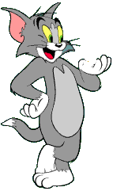
TRƯỜNG TIỂU HỌC ÁI MỘ A
LỚP 4 - LUYỆN TỪ VÀ CÂU
Bài: Giữ phép lịch sự khi đặt câu hỏi

Slide 2
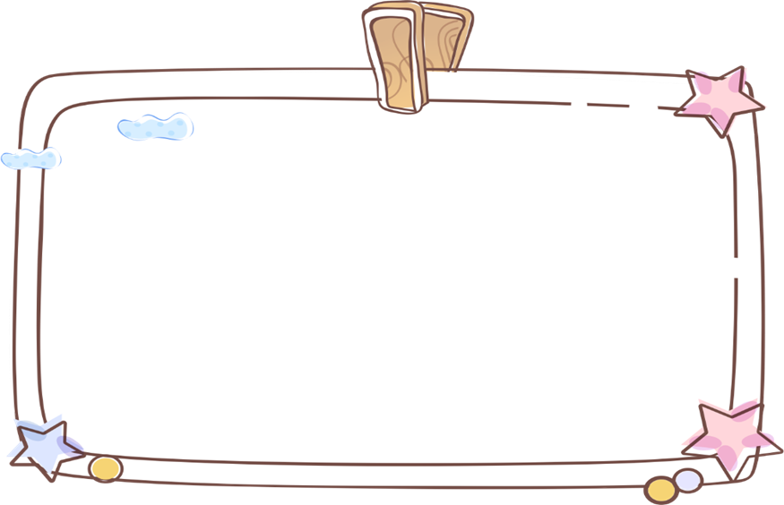
Nhận xét (VBT/110)
1. Tìm câu hỏi trong khổ thơ dưới đây. Những từ ngữ nào trong câu hỏi thể hiện thái độ lễ phép của người con?
Mẹ ơi, con tuổi gì ?
Tuổi con là tuổi Ngựa
Ngựa không yên một chỗ
Tuổi con là tuổi đi…
Mẹ ơi, con tuổi gì ?
- Câu hỏi .......................................
Mẹ ơi, con
- Những từ ngữ thể hiện thái độ lễ phép ........................................

Slide 3

2. Em muốn biết sở thích của mọi người trong ăn mặc, vui chơi, giải trí. Hãy đặt câu hỏi thích hợp:
a) Với cô giáo hoặc .......................................................
thầy giáo em. .....................................................
VD: Thưa cô, cô có thích đi du lịch không ạ?
VD: Bạn có thích xem phim hoạt hình không?
b) Với bạn em. ...................................................
..................................................

Slide 4
3. Theo em, để giữ lịch sự, cần tránh hỏi những câu hỏi có nội dung như thế nào?
......................................................................................................................................................................................................................................................................................................................................................................................................................................................................................
Mang tính chất riêng tư, tò mò làm phiền lòng, phật ý người khác.
VD: Hỏi vấn đề tiền bạc, cân nặng, tuổi, chuyện gia đình,…

Slide 5
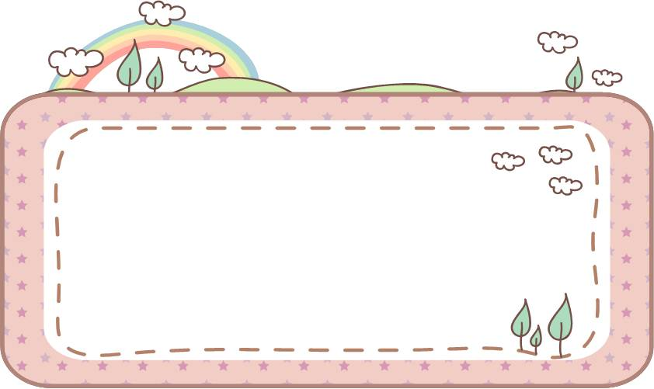
II. Ghi nhớ:
Khi hỏi chuyện người khác, cần giữ phép lịch sự.
Cụ thể là:
Cần thưa gửi, xưng hô cho phù hợp với quan hệ giữa mình và người được hỏi.
Cần tránh những câu hỏi làm phiền lòng người khác.

Slide 6
III. Luyện tập:
1. Cách hỏi và đáp trong mỗi đoạn đối thoại dưới đây thể hiện quan hệ giữa các nhân vật và tính cách của mỗi nhân vật như thế nào?
a. Ông bố dắt con đến gặp thầy giáo để xin học. Thầy Rơ-nê đã già, mái tóc ngả màu xám, da nhăn nheo, nhưng đi lại vẫn nhanh nhẹn… Thầy hỏi:
- Con tên là gì?
Ông Giô-dép liếc mắt nhìn Lu-i, có ý bảo con trả lời.
- Thưa thầy, con là Lu-i Pa-xtơ ạ.
- Con đã muốn đi học chưa hay còn thích chơi?
- Thưa thầy, con muốn đi học ạ.

Slide 7
b. Một lần I-u-ra chạm trán tên sĩ quan phát xít. Tên sĩ quan hỏi:
– Thằng nhóc tên gì?
– I-u-ra.
– Mày là đội viên hả?
– Phải.
– Sao mày không đeo khăn quàng?
– Vì không thể quàng khăn trước mặt bọn phát xít.

Slide 8

Đoạn a
thầy trò.
- Quan hệ giữa hai nhân vật là:......................
- Tính cách mỗi nhân vật:
+ Thầy Rơ – nê:..........................................................................
....................................................................................................
+ Lu-i Pa-xtơ:.................................................................................
ân cần, trìu mến chứng tỏ thầy rất yêu học trò.
ngoan, biết kính trọng thầy giáo, ham học
Đoạn b
thù địch.
- Quan hệ giữa hai nhân vật là:.............................
- Tính cách mỗi nhân vật:
+ Tên sĩ quan phát xít:........................................................
...........................................................................................
+ Cậu bé:........................................................................
hung hăng, cộc cằn, xem thường người khác.
dũng cảm, yêu nước, căm thù giặc

Slide 9
2. So sánh các câu hỏi trong đoạn văn sau. Em thấy câu các bạn nhỏ hỏi cụ già có thích hợp hơn những câu hỏi khác không? Vì sao?
Sau một cuộc dạo chơi, đám trẻ ra về. Tiếng nói cười ríu rít. Bỗng các em dừng lại khi thấy một cụ già đang ngồi ở vệ cỏ ven đường. Trông cụ thật mệt mỏi, cặp mắt lộ rõ vẻ u sầu.
– Chuyện gì xảy ra với ông cụ thế nhỉ ? - Một em trai hỏi.
Đám trẻ tiếp lời, bàn tán sôi nổi:
– Chắc là cụ bị ốm ?
– Hay cụ đánh mất cái gì ?
– Chúng mình thử hỏi xem đi !
Các em tới chỗ ông cụ, lễ phép hỏi :
– Thưa cụ, chúng cháu có thể giúp gì cụ không ạ?

Slide 10

Câu hỏi các bạn nhỏ hỏi cụ già:
lễ phép
Thưa cụ, chúng cháu có Câu hỏi này thế nào?..........................
thể giúp gì cụ không ạ? ...............................................................
Những câu hỏi khác:
tò mò, làm phiền người khác
– Thưa cụ, chuyện gì đã Ba câu hỏi này thế nào?....................
xảy ra với cụ thế ạ ? ............................................................
– Thưa cụ, chắc là cụ bị ..........................................................
ốm ạ ? ..........................................................
– Thưa cụ, có phải cụ đánh
mất cái gì không ạ ?

Slide 11
Bài: Câu kể (VBT/118)
I. Nhận xét:
1. Câu in đậm trong đoạn văn sau được dùng làm gì ? Cuối câu ấy có dấu gì?
Dùng để hỏi về một điều chưa biết. Cuối câu có dấu chấm hỏi.
Bu-ra-ti-nô là một chú bé ..............................................
bằng gỗ. Chú có cái mũi ..........................................
rất dài. Chú người gỗ được ........................................
bác rùa tốt bụng Toóc-ti-la ........................................
tặng cho chiếc chìa khoá ........................................
vàng để mở một kho báu. .........................................
Nhưng kho báu ấy ở đâu?

Slide 12

2. Những câu còn lại trong đoạn văn trên được dùng làm gì ? (đánh dấu x vào ô thích hợp). Cuối mỗi câu có dấu gì ?
Câu | Dùng làm gì? |  |  |  | Có dấu gì?
 | Giới thiệu | Kể | Tả | Nêu ý kiến
a) Bu-ra-ti-nô là một chú bé bằng gỗ.
b) Chú có cái mũi rất dài.
c) Chú người gỗ được bác rùa tốt bụng Toóc-ti-la tặng cho chiếc chìa khoá vàng để mở một kho báu.
Dấu chấm
Dấu chấm
Dấu chấm

Slide 13
3. Ba câu sau đây cũng là câu kể. Theo em, chúng được dùng làm gì ? Đánh dấu x vào ô thích hợp.
Ba-ra-ba uống rượu đã say. Vừa hơ bộ râu, lão vừa nói:
- Bắt được thằng người gỗ, ta sẽ tống nó vào cái lò sưởi này.
Câu | Dùng làm gì?
 | Giới thiệu | Kể | Tả | Nêu ý kiến
a) Ba-ra-ba uống rượu đã say.
b) Vừa hơ bộ râu, lão vừa nói :
c) Bắt được thằng người gỗ, ta sẽ tống nó vào cái lò sưởi này.

Slide 14
Câu kể
II. Ghi nhớ:
Câu kể (còn gọi là câu trần thuật) là những câu dùng để:
- Kể, tả hoặc giới thiệu về sự vật, sự việc.
- Nói lên ý kiến hoặc tâm tư, tình cảm của
mỗi người.
2. Cuối câu kể có dấu chấm.

Slide 15
III. Luyện tập:
1) Trong các câu văn sau, câu nào là câu kể ? Đánh dấu x vào trước câu kể. Cho biết mỗi câu dùng để làm gì ?
Câu | Dùng để
 Chiều chiều, trên bãi thả, đám trẻ mục đồng chúng tôi hò hét nhau thả diều thi.
Cánh diều mềm mại như cánh bướm.
Chúng tôi vui sướng đến phát dại nhìn lên trời.
Tiếng sáo diều vi vu trầm bổng.
Sáo đơn, rồi sáo kép, sáo bè,…như gọi thấp xuống những vì sao sớm.
x
kể
x
tả
x
kể, nêu tình cảm
x
tả
x
nêu ý kiến

Slide 16
2. Đặt một vài câu kể để:
Hằng ngày, sau khi đi học về, em giúp mẹ quét nhà, lau nhà.
Kể các việc em làm .......................................................................
hằng ngày sau khi ......................................................................
đi học về. ......................................................................
b) Tả chiếc bút .....................................................................
em đang dùng. .....................................................................
c) Trình bày ý kiến ......................................................................
của em về tình bạn. .....................................................................
d) Nói lên niềm vui của ........................................................................
em khi nhận điểm tốt. ........................................................................
Em có một chiếc bút máy rất đẹp.
Tình bạn rất đẹp. Bạn cùng em vui chơi, học hành.
Hôm nay em rất vui vì kết quả kiểm tra đạt điểm tốt.

Slide 17
Hoàn thành bài tập.
Chuẩn bị bài học tiết sau “ Câu kể Ai làm gì?”, Vị ngữ trong câu kể “Ai làm gì?”

